Slide 1
JDBC: manipuler une base de données en Java

Slide 2
Intermédiaire
JDBC: Java database connectivity
Cette API a été développée par SUN pour permettre à des applications Java d'accéder à des bases de données relationnelles quelconques. C’est donc juste une librairie intermédiaire ( contenant dans un .jar )
Les étapes principales
Se connecter à une base de données
Créer un état / statement
Envoyer une requête SQL
Manipuler le résultat
JDBC est un driver (pilot) fournissant des outils pour ces fonctions

Slide 3
Application
JAVA
JDBC Driver Manager
Driver Protocole Natif
API JDBC
Appels SQL
?
Base de Données
Le pilote...
établit le lien avec la base de donnees, en sachant “lui parler".
Le pilote dépend donc du SGBD auquel vous voulez vous connecter !
La connexion...
Elle peut s'etablir si on donne l'adresse de la BD a laquelle se connecter...
JDBC pour executer, depuis un programme Java, l'ensemble des
ordres SQL reconnus par la base de donnees cible.
L’API JDBC permet d'executer des instructions SQL.
JDBC fait partie du JDK (Java Development Kit) :
Paquage java.sql import java.sql.*;
Dans JDBC : des classes chargées de gérer un pilote...
Des pilotes existent pour mySQL, Oracle, postGresSQL, ACCESS,...

Slide 4
Préparatif
Installer un driver JDBC revient à choisir le jar qui convient au SGBD :
Pour MySQL, recuperer le .jar correspondant https://dev.mysql.com/downloads/connector/j/
Pour SQL server 2000 de Microsoft
http://msdn2.microsoft.com/en-us/sql/aa336272.aspx
Il existe un driver pour Oracle, un pour SQLite…

Slide 5
Étape 1: charger le pilote
Charger le pilote (driver)
Pilote: contient toutes les classes nécessaire pour communiquer avec une base de données
il faut utiliser la méthode statique forName de la classe Class
La chaine de connexion dépend également du driver. Par exemple,
SQL Server 2000: Class.forName("com.microsoft.jdbc.sqlserver.SQLServerDriver");
Pour MySQL
Class.forName("com.mysql.jdbc.Driver");
Pour que cela fonctionne, il faut définir la variable d’environnement CLASSPATH pour inclure le répertoire contenant les classes du driver…Si vous travaillez sous Eclipse, plus simple, il vous suffit de rajouter le .jar à votre projet comme une librairie externe

Slide 6
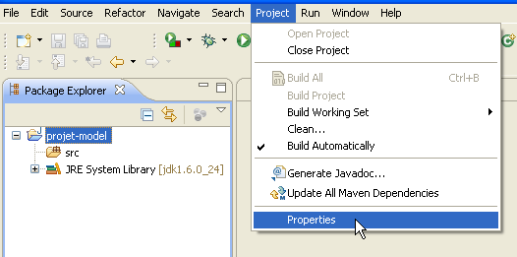
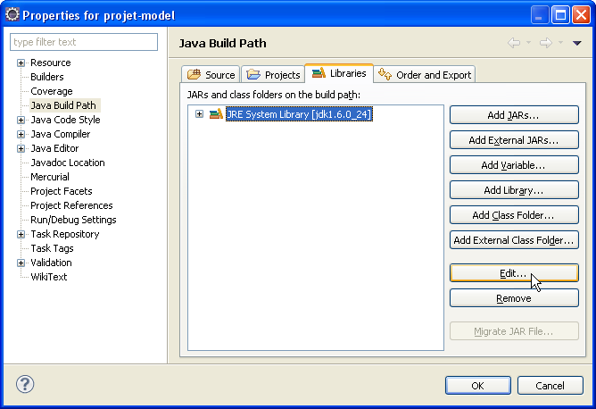
Ou installer le pilote sous Eclipse ?
Clic Droit sur le nom du projet
Puis Propriétés
Cette fenêtre s’ouvre,
Allez dans l’onglet Librairies
Et Ajouter votre pilote
au format .jar en tant que « jar externe

Slide 7
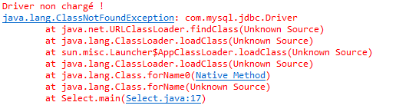
Quels sont les imports nécessaires ?
import java.sql.*;
Quelles sont les exceptions à gérer ?
ClassNotFoundException est l’exception lorsque le driver n’est pas détecté
SQLException est l’exception en cas d’autres problèmes : erreur de connexion, erreur de login/mot de passe, erreur de requêtes SQL etc…

Slide 8
Étape 2: établir une connexion
Pour établir la connexion avec SQL Server, il faut préciser
le nom de la machine (ou son numéro IP),
le port où le service SQL est démarré (quasiment toujours 3306 pour Mysql, 1433 pour mysqlServer…),
le nom de la base de données,
le login utilisé ainsi que son mot de passe.
try {
String strClassName = "com.mysql.jdbc.Driver";
String dbName= "nomdevotre bdd";
String login= " logindelabdd";
String motdepasse= "motdepassedevotrebdd";
String strUrl = "jdbc:mysql://localhost:3306/" + dbName;
Class.forName(strClassName);
Connection conn = DriverManager.getConnection(strUrl, login, motdepasse);
// . . .
conn.close();
}
catch(ClassNotFoundException e) {
System.err.println("Driver non chargé !"); e.printStackTrace();
} catch(SQLException e) {
// . . .
}
Charger le pilote
Établir la connexion
opérations
Il faut penser à fermer la connexion

Slide 9
Pourquoi faut il fermer une connexion ?
Une base de données contient un certain nombre de slots/portes de connexion
Même si ce nombre est paramétrable lorsqu’on configure la BDD, celui-ci est fixe en production.
Ainsi, si il y a 20 slots pour une BDD et que vous avez 21 connexions simultanées, le serveur de SGBD tombe
Il est donc indispensable de libérer les ressources dont on ne se sert pas…

Slide 10
Étape 3: Requête SQL
L’exécution d’une requête SQL passe par l'utilisation d'une classe, spécifique au pilote utilisé, implémentant l'interface Statement
Un objet de type Statement se doit d'être adapté à la base manipulée. JDBC ne fournit que l'interface Statement, qui est implantée par différentes classes dans un pilote
Obtenir un objet Statement: avec la méthode
createStatement.

Slide 11
Étape 3: Requête SQL
Les requêtes sont de 2 types :
Elle renvoie une réponse pour dire si elles ont fonctionnée : c’est le cas des insert, delete, update
On utilisera alors la méthode executeUpdate du Statement
Elle renvoie un ensemble de résultats/tuples, c’est le cas des select
On utilisera alors la méthode executeQuery du Statement

Slide 12
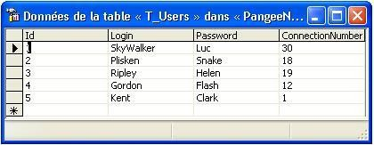
Exemple d’executeUpdate
try {
//……
String strInsert = "INSERT INTO T_Users "
+ "(Login, Password, ConnectionNumber) "
+ "VALUES ('Toto', 'Titi', 0);";
Class.forName(strClassName);
Connection conn = DriverManager.getConnection(strUrl, login, motdepasse);
Créer un Statement
Statement stAddUser = conn.createStatement(); stAddUser.executeUpdate(strInsert);
Exécuter un ordre SQL
conn.close();
}
catch(ClassNotFoundException e) {
// . . .
} catch(SQLException e) {
// . . .
}

Slide 13
Exemple d’executeQuery
l'ordre SQL "SELECT * FROM T_Users;"
L'appel à "executeQuery" renvoie au final un objet de type ResultSet
try {
//……………
String strQuery = "SELECT * FROM T_Users;"; Class.forName(strClassName);
Connection conn = DriverManager.getConnection(strUrl); Statement stLogin = conn.createStatement();
requête
ResultSet rsLogin = stLogin.executeQuery(strQuery);
// . . . Utilisation du ResultSet . . . conn.close();
Exécuter la requête et
stocker le résultat
}
catch(ClassNotFoundException e) {
// . . .
} catch(SQLException e) {
// . . .
}

Slide 14
Manipuler le résultat
On peut identifier chaque colonne de la base de donnée
Par son index
Par son nom
String strQuery = "SELECT * FROM T_Users;"; ResultSet rsUsers = stUsers.exexcuteQuery(strQuery); while(rsUsers.next()) {
System.out.print("Id[" + rsUsers.getInt(1) + "]"
+ rsUsers.getString(2)
+ "[" + rsUsers.getString("Password") + "] "
+ rsUsers.getInt("ConnectionNumber") ); } rsUsers.close();
Le plus efficace par rapport aux changements de schéma est l’identification par nom de colonne

Slide 15
Plusieurs mode de parcours
st = conn.createStatement(type, mode);
Type ==
ResultSet.TYPE_FORWARD_ONLY ResultSet.TYPE_SCROLL_SENSITIVE ResultSet.TYPE_SCROLL_INSENSITIVE
Mode ==
ResultSet.CONCUR_READ_ONLY ResultSet.CONCUR_UPDATABLE
Le type permet d’indiquer si on est sensible à l’ordre, le mode permet d’indiquer si le ResultSet est modifiable en cours de lecture ou non

Slide 16
Modifier le résultat ou la base
Se positionne sur le premier enregistrement
rsUsers.first();
Ou avancer jusqu’à l’élément voulu rsUsers.next()
Modifie la valeur du Password dans le résultat
rsUsers.updateString("Password", "toto");
Pour appliquer les modifications dans la base de données:
rsUsers.updateRow();

Slide 17
Autres opérations
D’autres opérations existent :
Exécuter des requêtes SQL pré-compilées
java.sql.PreparedStatement
Exécuter des procédures stockées java.sql.CallableStatement
Utiliser des transactions
Accéder aux méta-données (schéma) de la base java.sql.DatabaseMetaData
Manipuler des BLOBs

Slide 18
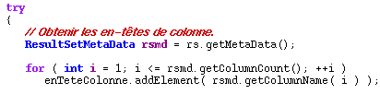
JDBC
Quelques notions de Meta
Données (Metadata)
Les meta données sont des données sur les données. Par exemple, quels sont les noms des colonnes de vos tables, quel est le type associé ?
Chaque ResultSet possède ses propres MetaDonnées.
Elles sont utilisées pour obtenir les noms des colonnes dans un ResultSet ainsi que le type des données qui se trouvent dans chacune d'elles.
Obtenir les meta-données
Utiliser les
meta-données
Les méta données sont stockées dans un ResultSetMetaData.

Slide 19
Requetes préparées
String anSQLquery = "SELECT * FROM employe WHERE age > ? ";
// Création d'un PreparedStatement
PreparedStatement pst = conn.prepareStatement(anSQLquery );
// => requête SQL compilée par le SGBD
// Passage des paramètres par setXXX pst.setInt(1, 55); // => age > 55
//Exécution de la requête

